Slide 1
XIN CHÀO CÁC EM

Slide 2
KHỞI ĐỘNG

Slide 3
Một bạn đọc cho cô đoạn 1 trong bài “Công việc đầu tiên” và trả lời câu hỏi:
Khi nhận công việc đầu tiên chị Út cảm thấy thế nào? Những chi tiết nào cho thấy điều đó?

Slide 4
Nội dung bài “ Câu chuyện đầu tiên”cho em biết gì?

Slide 5
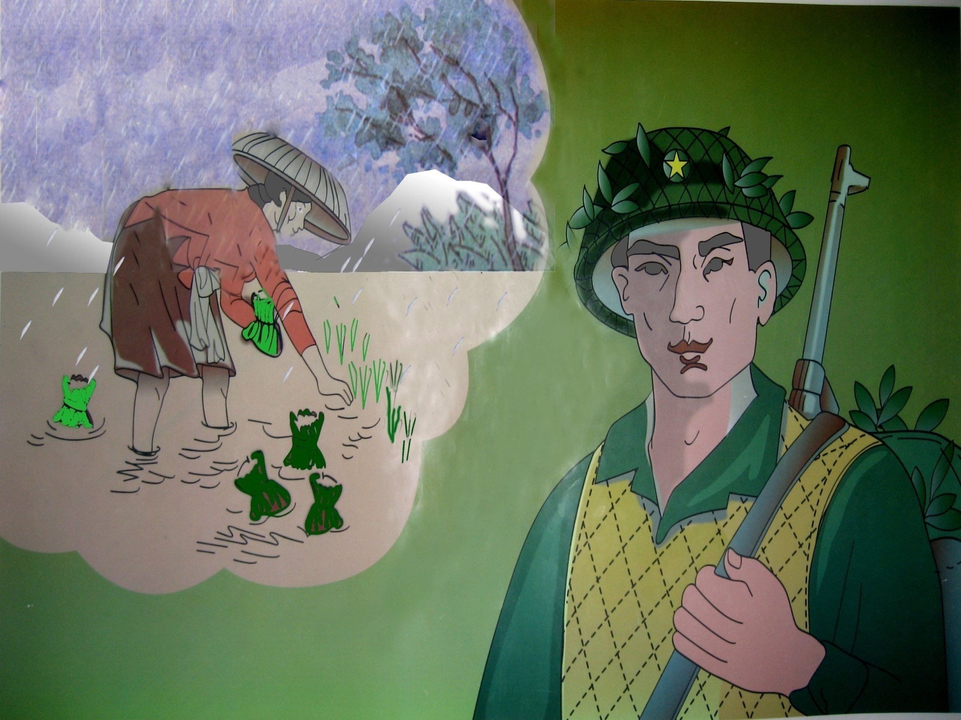

Slide 6
Thứ 4 ngày 17 tháng 4 năm 2024
Tập đọc:
Bầm ơi
(Tố Hữu)

Slide 7


Bầm ơi
( Tố Hữu )
Sách giáo khoa,trang 130 - 131

Slide 8





KHÁM PHÁ

Slide 9

1. Luyện đọc

Slide 10
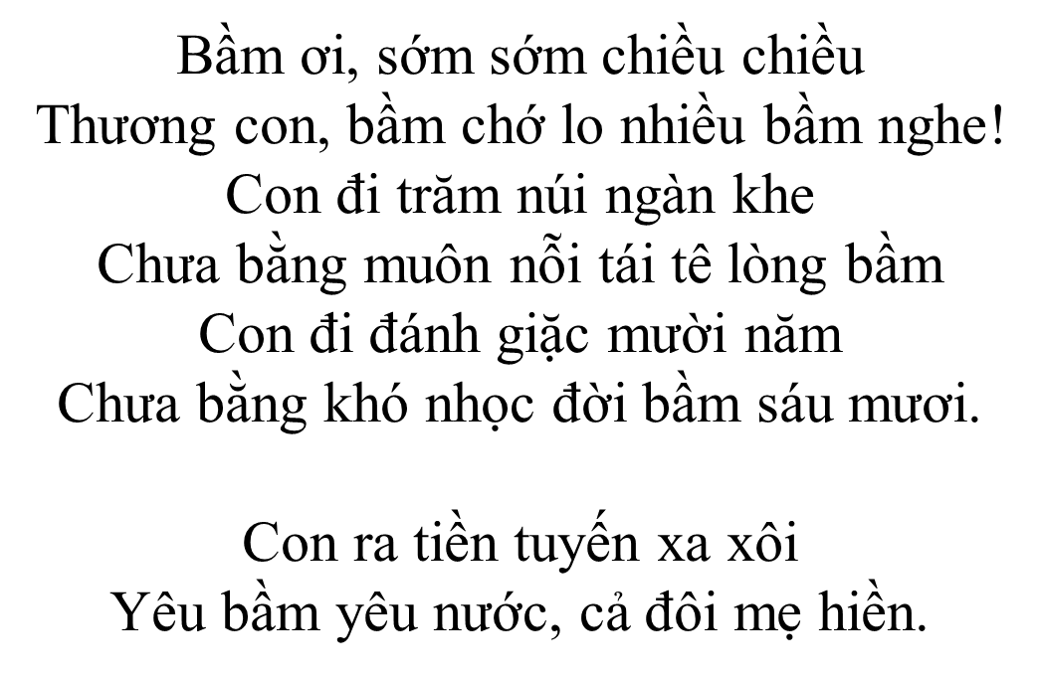
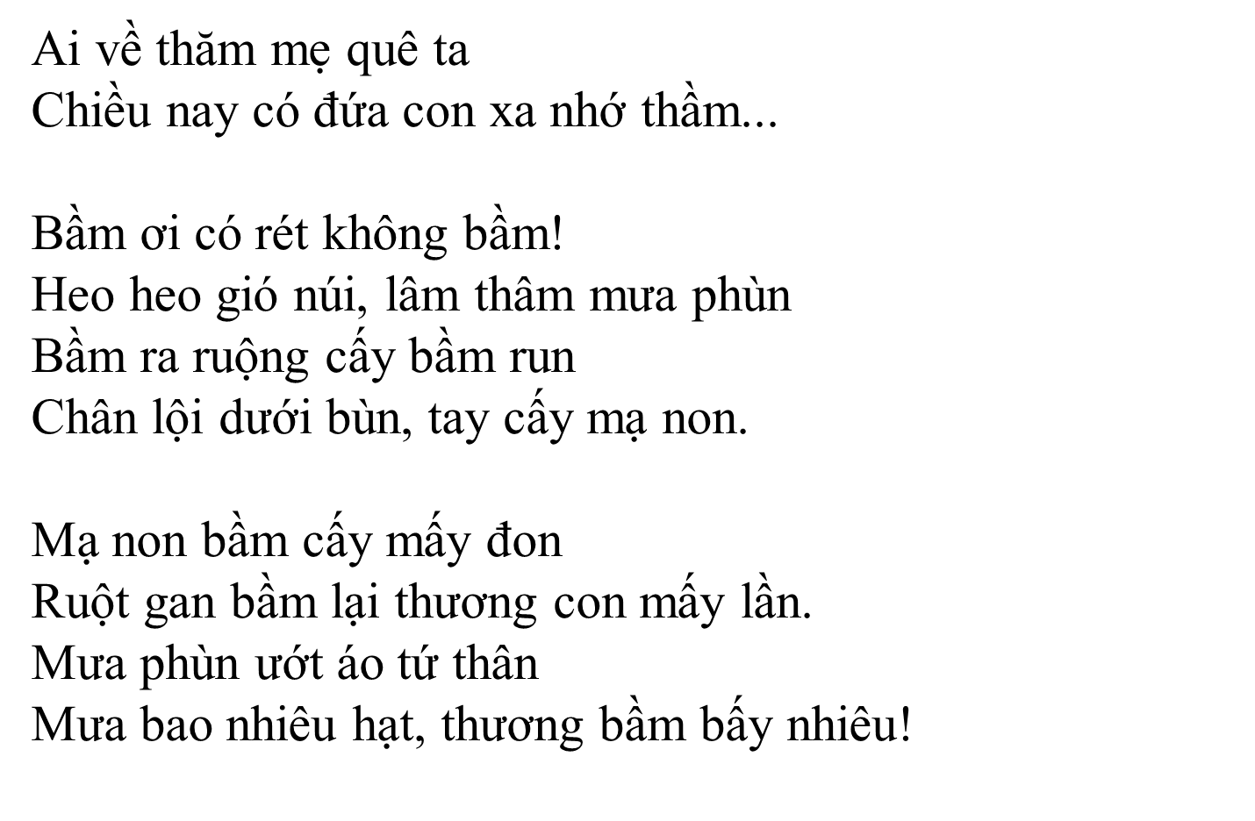
Bầm ơi
( Tố Hữu )

Slide 11
Đoạn trích chia làm 4 đoạn:
* Đoạn 1 : Từ đầu … nhớ thầm.
* Đoạn 2 : Bầm ơi có rét …bấy nhiêu.
* Đoạn 3 : Bầm ơi sớm sớm… sáu mươi.
* Đoạn 4 : Phần còn lại.

Slide 12
1. Luyện đọc:
* Từ:
rét
khe
nỗi
đánh giặc
tiền tuyến

Slide 13
1. Luyện đọc:
* Ngắt nghỉ câu: thơ lục bát
  Mạ non bầm cấy mấy đon
  Ruột gan bầm lại thương con mấy lần.

Slide 14
1. Luyện đọc đúng:
* Ngắt nghỉ câu: thơ lục bát
  Mạ non bầm cấy mấy đon
  Ruột gan bầm lại thương con mấy lần.

Slide 15
* Giải nghĩa từ:
- khe
- đon

Slide 16
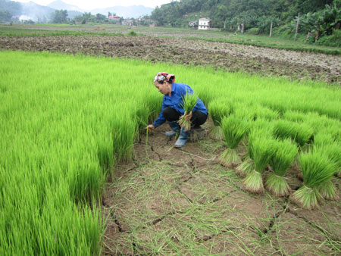
Đon: bó (dùng trong các trường hợp: đon mạ, đon lúa,…)

Slide 17
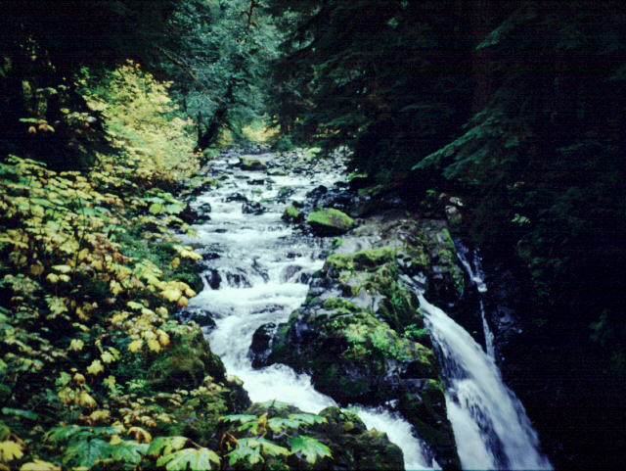
Khe: đường nước chảy hẹp giữa hai vách núi hoặc sườn dốc.

Slide 18
* Giải nghĩa từ:
- khe
- đon
- mưa phùn
- tiền tuyến

Slide 19
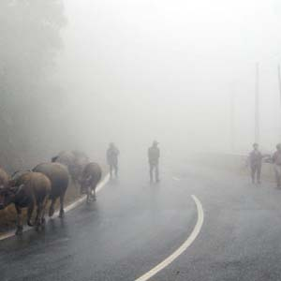
Mưa phùn: mưa hạt nhỏ kéo dài nhiều ngày kèm theo gió bấc.

Slide 20
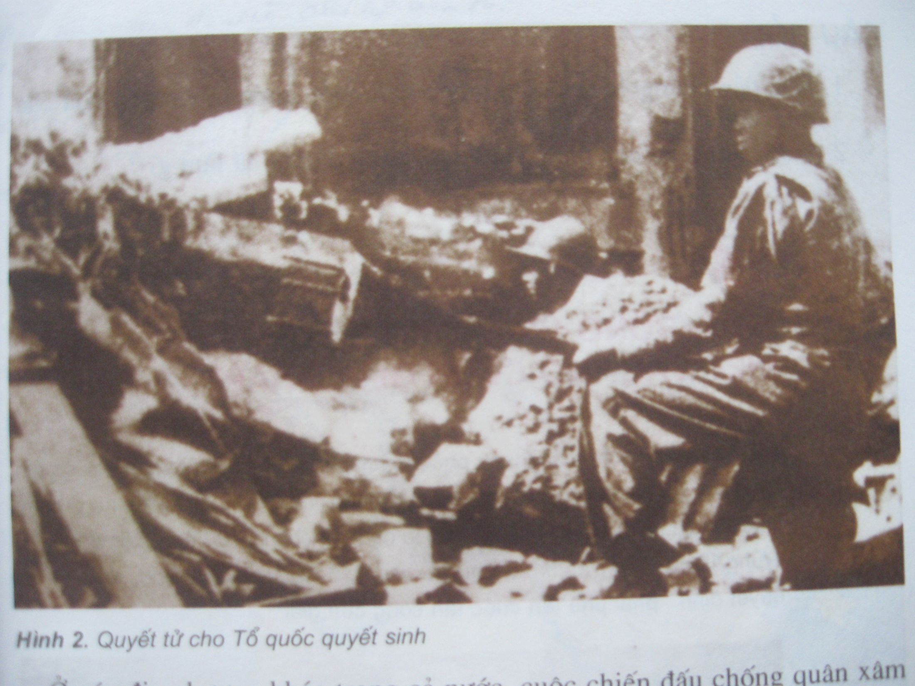
Tiền tuyến: Tuyến đầu, nơi trực tiếp chiến đấu với địch.

Slide 21


SGK/130
LUYỆN ĐỌC NHÓM ĐÔI

Slide 22
2. Tìm hiểu bài

Slide 23
Đọc thầm khổ thơ 1,2 và trả lời câu hỏi:
Câu 1: Điều gì gợi cho anh chiến sĩ nhớ tới mẹ? Anh nhớ hình ảnh nào của mẹ?
- Cảnh chiều đông mưa phùn, gió bấc làm anh chiến sĩ thầm nhớ tới người mẹ nơi quê nhà.
- Anh nhớ hình ảnh mẹ lội dưới ruộng sâu cấy lúa, chân ngập trong bùn, mẹ run vì rét.

Slide 24
Câu 2: Tìm những hình ảnh so sánh thể hiện tình cảm mẹ con thắm thiết, sâu nặng.
* Tình cảm của người mẹ đối với con:
Mạ non bầm cấy mấy đon
Ruột gan bầm lại thương con mấy lần.
* Tình cảm của người con đối với mẹ:
Mưa phùn ướt áo tứ thân
Mưa bao nhiêu hạt thương bầm bấy nhiêu!

Slide 25
Tập đọc
Bầm ơi !
( Tố Hữu )
Luyện đọc:
Tìm hiểu bài
rét
khe
nỗi
đánh giặc
tiền tuyến
  Mạ non bầm cấy mấy đon
  Ruột gan bầm lại thương con mấy lần.

Slide 26
Đọc thầm khổ thơ 3, 4 và trả lời câu hỏi:
Câu 3: Anh chiến sĩ đã dùng cách nói như thế nào để làm yên lòng mẹ?
Anh chiến sĩ đã an ủi mẹ bằng cách nói so sánh:
Con đi trăm núi ngàn khe
Chưa bằng muôn nỗi tái tê lòng bầm
Con đi đánh giặc mười năm
Chưa bằng khó nhọc đời bầm sáu mươi.

Slide 27
Câu 4: Qua lời tâm tình của người chiến sĩ, em nghĩ gì
về người mẹ của anh?
- Người mẹ của anh chiến sĩ là một phụ nữ Việt Nam
điển hình: chịu thương, chịu khó, hiền hậu, đầy tình thương yêu con…
? Qua lời tâm tình của anh chiến sĩ, em nghĩ gì về anh?
Anh chiến sĩ là một người con hiếu thảo, giàu tình yêu thương mẹ, yêu đất nước .

Slide 28
Tập đọc
Bầm ơi !
( Tố Hữu )
Luyện đọc:
Tìm hiểu bài
rét
Mưa phùn
khe
nỗi
Tiền tuyến
đánh giặc
tiền tuyến
  Mạ non bầm cấy mấy đon
  Ruột gan bầm lại thương con mấy lần.

Slide 29

Nội dung:
Bài thơ ca ngợi tình cảm thắm thiết, sâu nặng của người chiến sĩ với người mẹ Việt Nam.

Slide 30
LUYỆN ĐỌC LẠI

Slide 31
Luyện đọc diễn cảm
Tìm giọng đọc diễn cảm bài thơ !
Toàn bài đọc với giọng nhỏ, nhẹ nhàng, trầm lắng, thiết tha phù hợp với việc diễn tả cảm xúc nhớ thương của người con với mẹ.
Hai dòng đầu đọc giọng trầm, nghỉ hơi dài khi kết thúc.

Slide 32
Bầm ơi
Ai về thăm mẹ quê ta
Chiều nay có đứa con xa nhớ thầm…
Bầm ơi có rét không bầm?
Heo heo gió núi, lâm thâm mưa phùn
Bầm ra ruộng cấy bầm run
Chân lội dưới bùn, tay cấy mạ non
Mạ non bầm cấy mấy đon
Ruột gan bầm lại thương con mấy lần.
Mưa phùn ướt áo tứ thân
Mưa bao nhiêu hạt, thương bầm bấy nhiêu!

Slide 33


Bầm ơi
Ai về thăm mẹ quê ta
Chiều nay có đứa con xa nhớ thầm…
Bầm ơi có rét không bầm?
Heo heo gió núi, lâm thâm mưa phùn
Bầm ra ruộng cấy bầm run
Chân lội dưới bùn, tay cấy mạ non
Mạ non bầm cấy mấy đon
Ruột gan bầm lại thương con mấy lần.
Mưa phùn ướt áo tứ thân
Mưa bao nhiêu hạt, thương bầm bấy nhiêu!

Slide 34

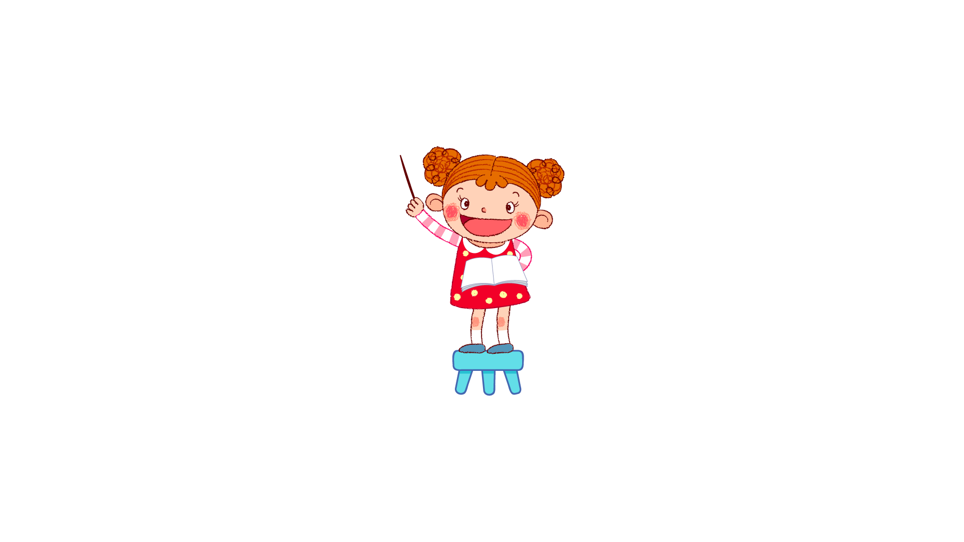
Luyện đọc thuộc lòng

Slide 35

Bầm ơi
Ai về
thăm mẹ quê xa
Chiều nay
có đứa con xa nhớ thầm
Bầm ơi
có rét không bầm?
Heo heo gió núi,
lâm thâm mưa phùn
Bầm ra ruộng cấy
bầm run
Chân lội dưới bùn
tay cấy mạ non
Mạ non
bầm cấy mấy đon
Ruột gan bầm lại
thương con mấy lần
Mưa phùn
ướt áo tứ thân
Mưa bao nhiêu hạt,
thương bầm bấy nhiêu!
Bầm ơi ,
sớm sớm chiều chiều
Thương con,
bầm chớ lo nhiều bầm nghe!
Con đi
trăm núi ngàn khe
Chưa bằng muôn nỗi
tái tê lòng bầm
Con đi
đánh giặc mười năm
Chưa bằng khó nhọc
đời bầm sáu mươi.
Con ra
tiền tuyến xa xôi
Yêu bầm ,yêu nước
cả đôi mẹ hiền.

Slide 36
Bầm ơi
Ai về
Chiều nay
Bầm ơi
Heo heo
Bầm ra
Chân
Mạ non
Ruột
Mưa phùn
Mưa
Bầm ơi
Thương
Con đi
Chưa
Con
Chưa bằng
Con ra
Yêu

Slide 37
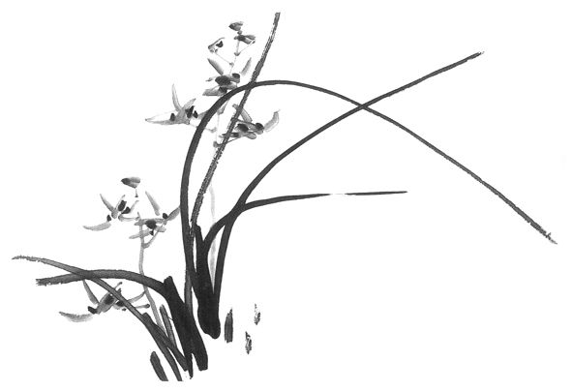
Bầm ơi
(Tố Hữu)
Ai về
Bầm ơi
Mạ non
Bầm ơi
Con ra

Slide 38
Liên hệ
Qua bài “ Bầm ơi ” các em sẽ làm gì để thể hiện tình cảm của em với mẹ?
Em hãy kể tên một số Bà mẹ Việt Nam Anh hùng mà em biết?

Slide 39
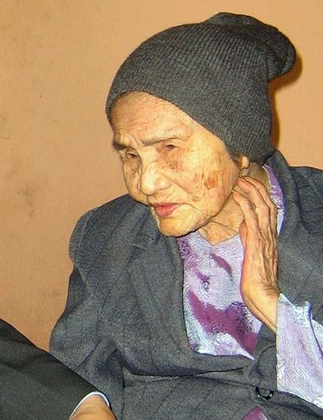
Một số Bà mẹ Việt Nam Anh hùng
Mẹ Nguyễn Thị Thứ sinh ra tại Thanh Quýt, Điện Thắng Trung, Điện Bàn, Quảng Nam, có chồng, 9 con trai, 1 con rể và 2 cháu ngoại là liệt sĩ. Mẹ là người có nhiều con cháu hi sinh nhất trong cả hai cuộc chiến tranh chống thực dân Pháp và đế quốc Mỹ kéo dài gần 30 năm (kể từ năm 1948 đến ngày 30 tháng 4 năm 1975).
Mẹ Nguyễn Thị Thứ (1904 – 2010)

Slide 40
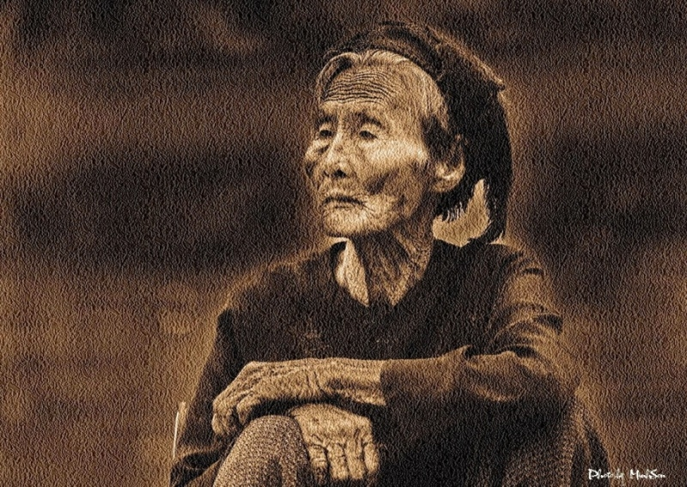
Một số Bà mẹ Việt Nam Anh hùng
Mẹ Trần Thị Mít sinh ra tại Hải Phú, Hải Lăng, Quảng Trị, có chồng, 7 người con ruột, 1 con dâu và 1 cháu nội là liệt sĩ. Trong hai cuộc kháng chiến chống thực dân Pháp và đế quốc Mỹ, mẹ Mít đã hiến dâng những người thân yêu nhất trong gia đình, nước mắt mẹ tưởng chừng đã cạn sau mỗi lần nhận được giấy báo tử của họ. Mẹ được Nhà nước trao tặng danh hiệu cao quý Bà mẹ Việt Nam anh hùng và căn nhà tình nghĩa.

Slide 41
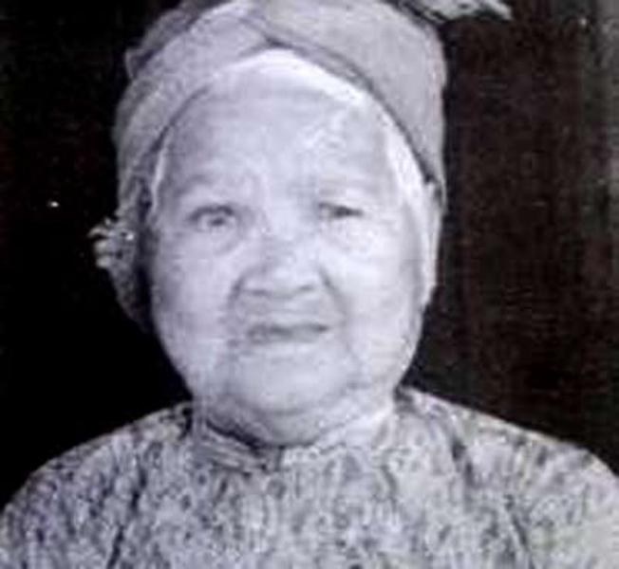
Một số Bà mẹ Việt Nam Anh hùng
Mẹ Phạm Thị Ngự sinh ra tại Hàm Hiệp, Hàm Thuận, Bình Thuận, có 8 người con ruột và 1 con rể là liệt sĩ. Mẹ Ngự là người phụ nữ duy nhất ở tỉnh Bình Thuận được Đảng và Nhà nước phong tặng hai danh hiệu cao quý: Anh hùng lực lượng vũ trang nhân dân và Bà mẹ Việt Nam anh hùng.
Mẹ Phạm Thị Ngự ( 1912 – 2002 )

Slide 42
Liên hệ
Em cần làm gì để thể hiện sự biết ơn, đền đáp sự hi sinh của các chiến sĩ và Bà mẹ Việt Nam Anh hùng ?

Slide 43
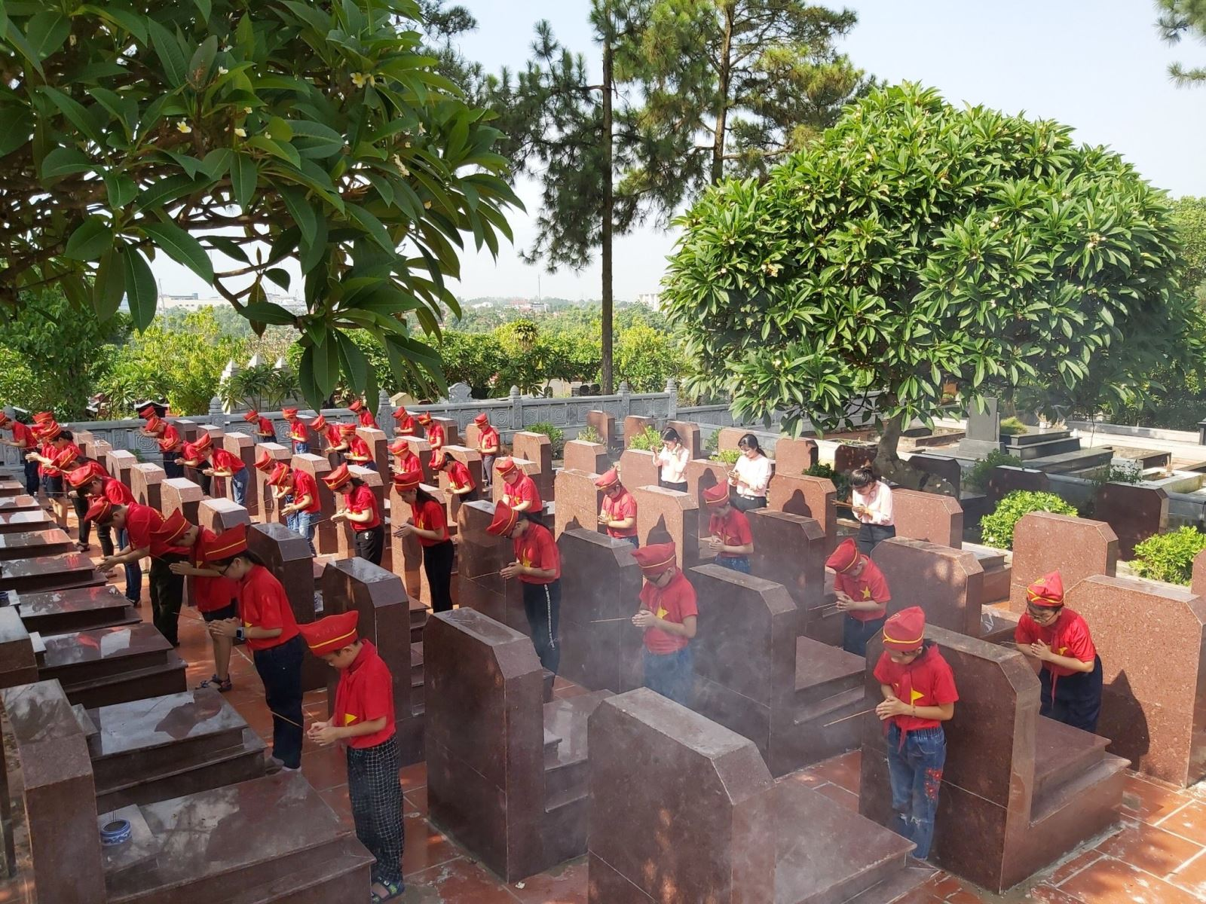
Một số việc làm tỏ lòng biết ơn với sự hi sinh của các chiến sĩ và Bà mẹ Việt Nam Anh hùng

Slide 44



CẢM ƠN QUÝ THẦY CÔ
VÀ CÁC EM

